Slide 1
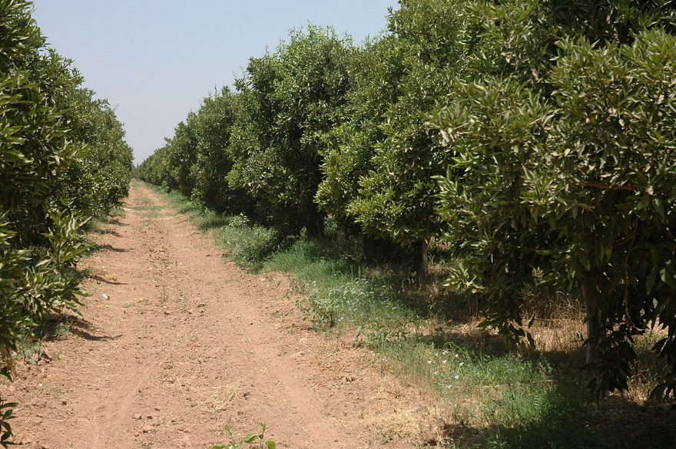
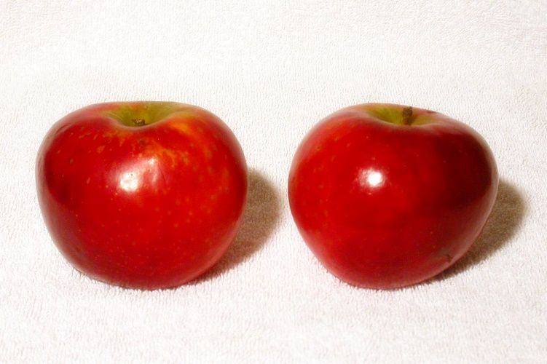
Il y a 6 pommes

Slide 2
Combien de pommes sont cachées dans le verger?

Slide 3
2 pommes sont cachées dans le verger

Slide 4
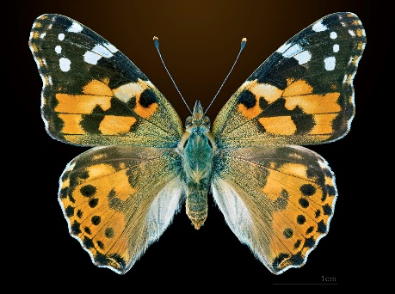
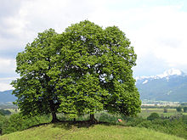
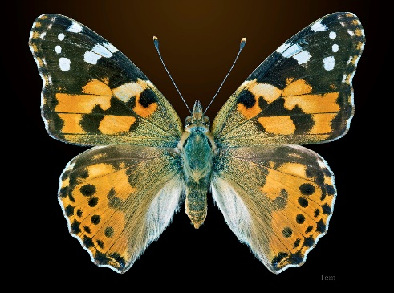
Il y a 4 papillons

Slide 5
Combien de papillons se sont cachés dans l’arbre?

Slide 6
3 papillons sont cachés dans l’arbre.

Slide 7
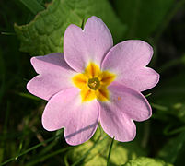
Il y a 5 fleurs

Slide 8
Combien de fleurs se sont cachées dans le champ?

Slide 9
3 fleurs se sont cachées dans le champ.

